Slide 1

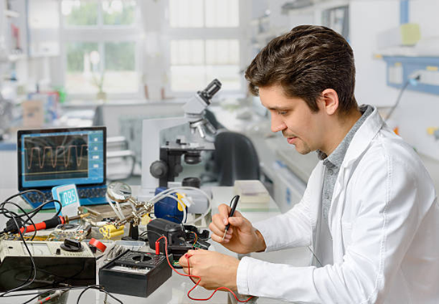
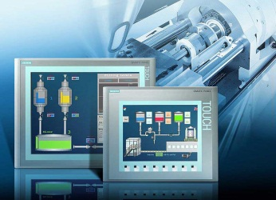
11.02.16 Монтаж, техническое обслуживание и ремонт электронных приборов и устройств Срок обучения: 3 года 10 месяцев Форма обучения: очная
Направление деятельности: Производство электрооборудования, электронного и оптического оборудования; сквозные виды профессиональной деятельности в промышленности
Виды деятельности: выполнение сборки, монтажа и демонтажа электронных приборов и устройств; проведение технического обслуживания и ремонта электронных приборов и устройств; проектирование и диагностика электронных приборов и устройств на основе печатного монтажа. Настройка, регулировка и проведение испытаний электронных приборов и устройств
Квалификация выпускника: Специалист по электронным приборам и устройствам
Учебный план включает в себя также обучение по освоению профессии «Слесарь-сборщик радиоэлектронной аппаратуры и приборов»

